Slide 1
Богатырские состязания
Огородникова Ольга Николаевна
Воспитатель старшей группы №8

Slide 2
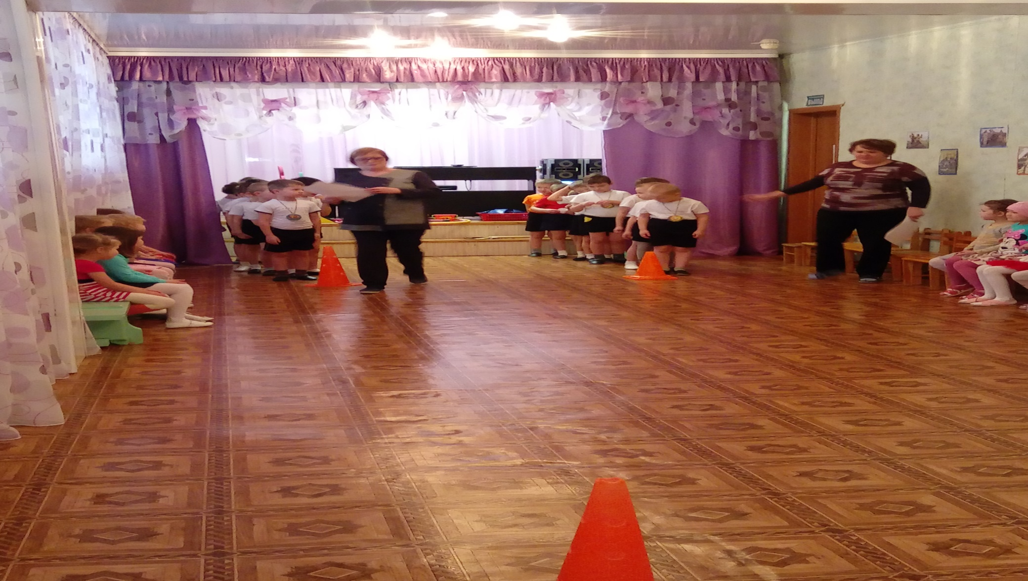
Участниками были дети группы №8 «Богатыри» и группы №3 «Витязи»

Slide 3
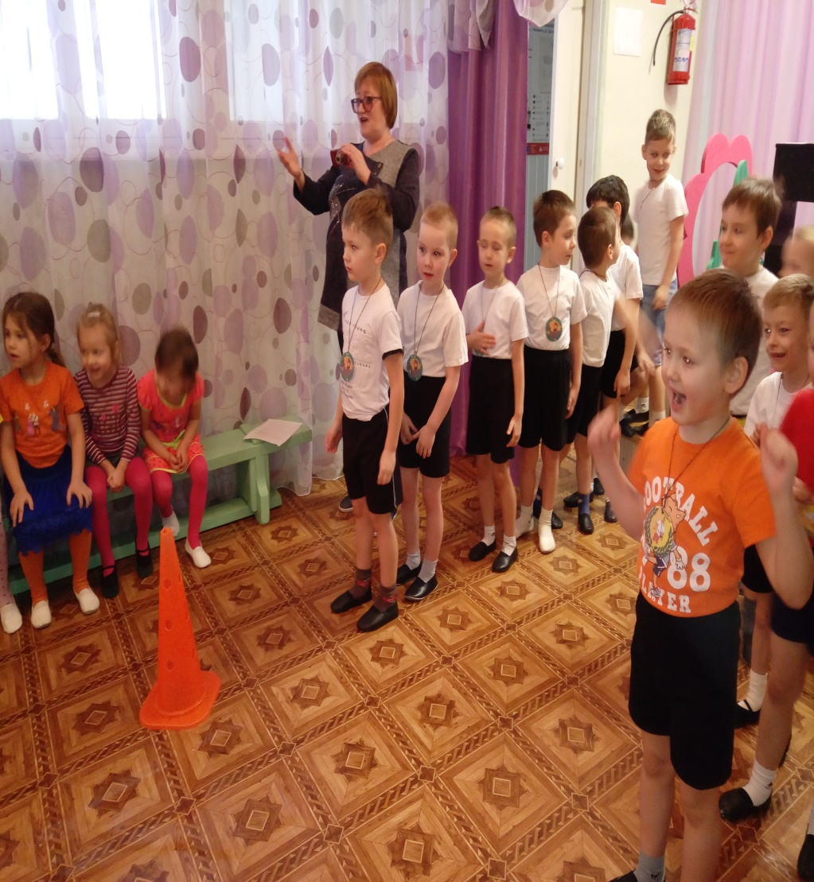
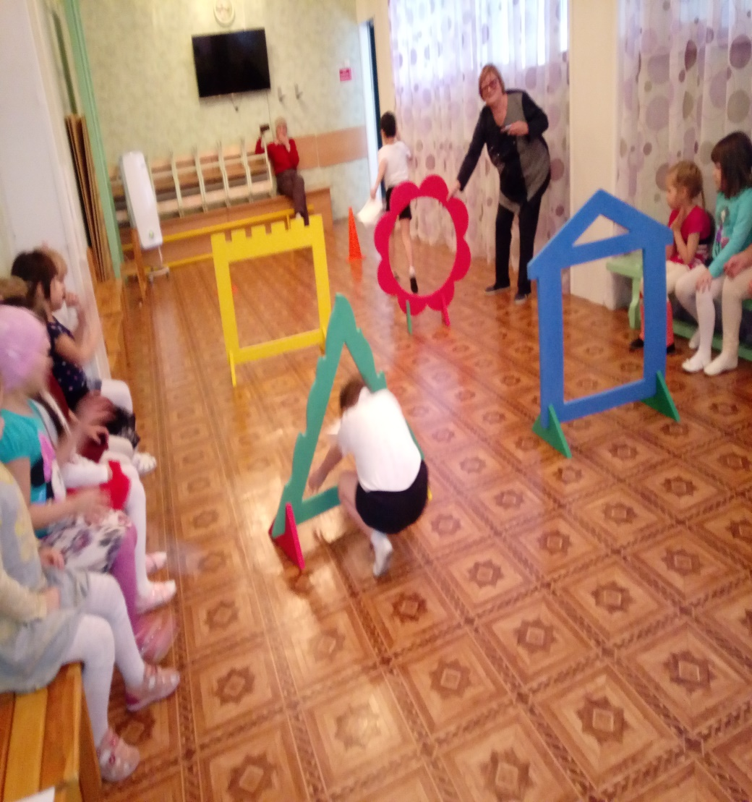
Дети скакали на лошадях, носили воду коромыслами, преодолевали препятствия.

Slide 4
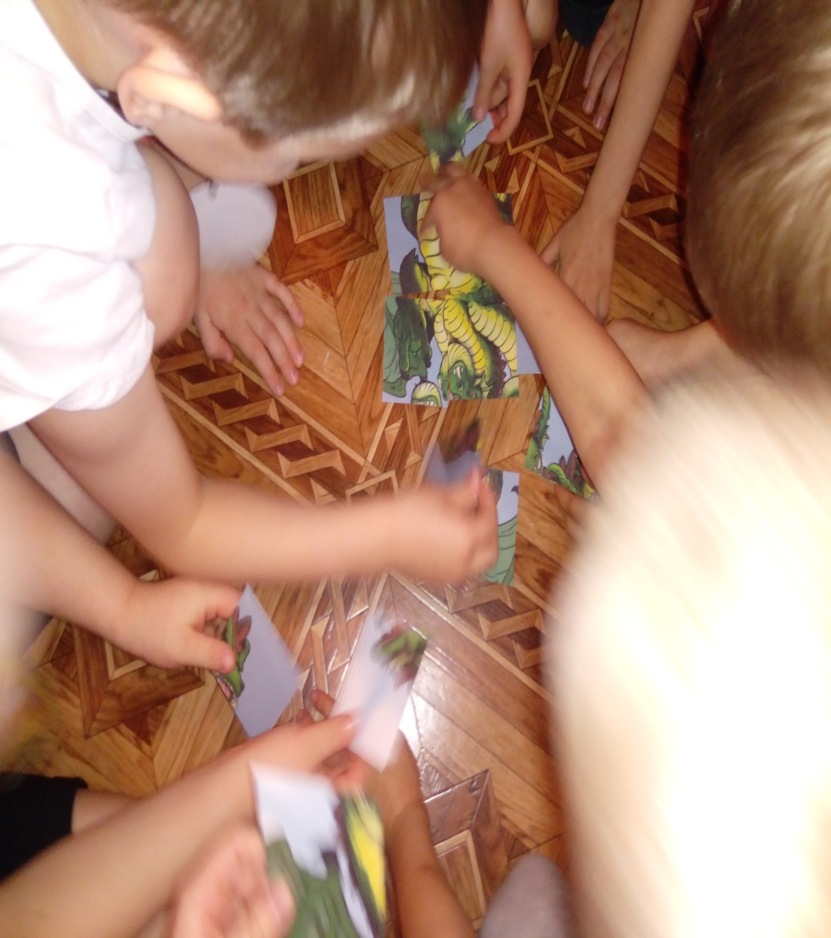
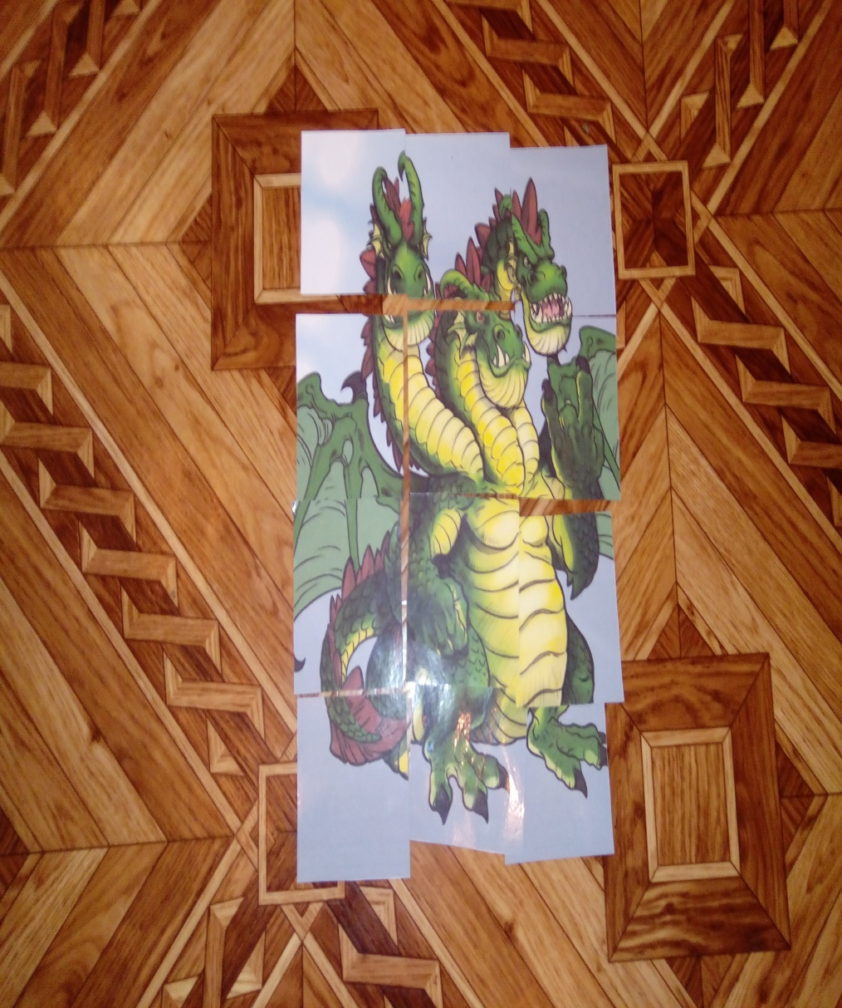
Сражались со Змеем Горынычем

Slide 5
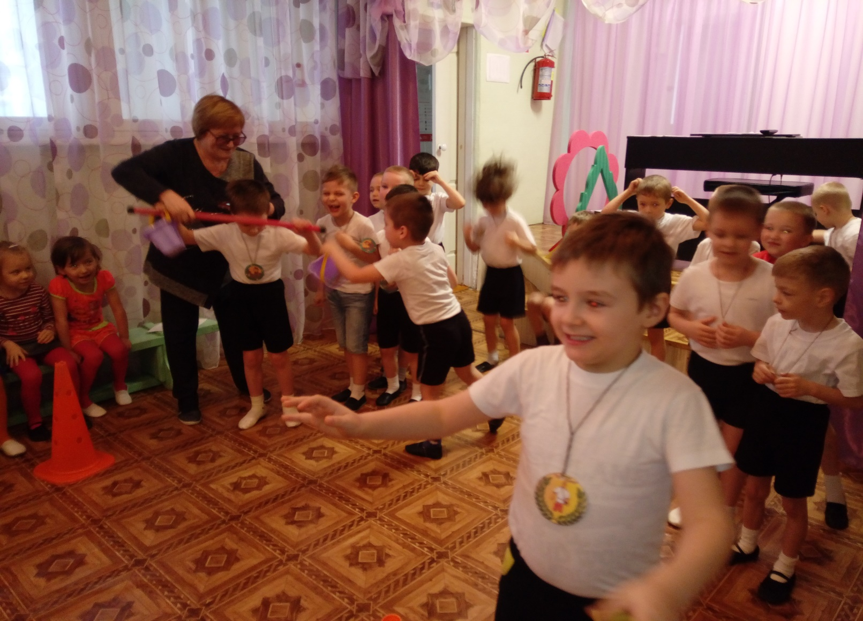
Волновались и «болели» друг за друга

Slide 6
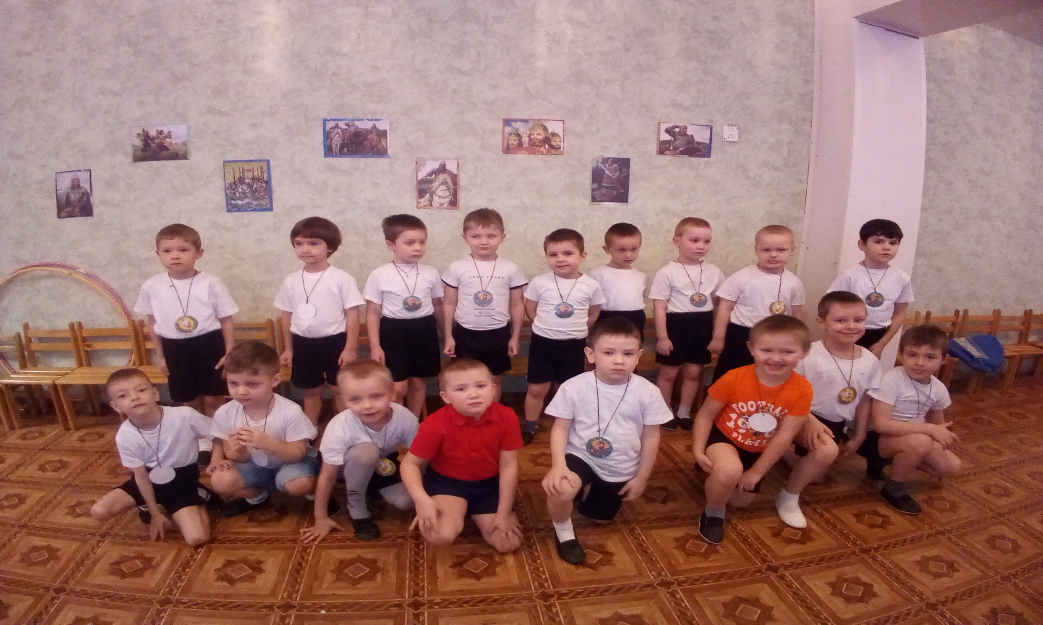
И конечно общее фото богатырей.

Slide 7
Спасибо за внимание

